Slide 1
Tigo Predice
AI SHARK TANK · TIGO CX MONTH 2026
La IA que resuelve la falla antes de que el cliente llame
Categoría: 📞 Experiencia del cliente / CX · 📡 Red y operaciones · 💰 Eficiencia / reducción de costos
Presenta: Sandra Jimenez · Asistente de Experiencia B2B
Notes:
Saludo breve y una sola frase: 'En los próximos minutos les muestro cómo evitar la llamada y la visita del técnico antes de que el cliente note la falla.'

Slide 2
Experiencia del cliente, con ahorro medible en red y operaciones
Nuestra apuesta
Categoría de impacto
📞
PRINCIPAL
🤖
🛍️
En una frase
Los chatbots y copilotos atienden la llamada.
Tigo Predice evita que ocurra.
Detecta la falla en el módem días antes, la corrige a distancia y avisa al cliente por WhatsApp.
Experiencia del cliente / CX
Self-service y canales digitales
Ventas y comercial
📡
💰
🧑‍💼
Red y operaciones
Eficiencia / reducción de costos
Experiencia del colaborador
📊
🔐
💡
Analítica y toma de decisiones
Prevención de fraude
Nuevos productos o ingresos
Notes:
Elegimos Experiencia del cliente como categoría principal, porque el objetivo es que el cliente no sufra la falla. Pero el beneficio se mide en red y operaciones y en eficiencia: menos visitas técnicas y menos llamadas.

Slide 3
Llegamos tarde: el módem avisa y esperamos la llamada
Problema
¿Qué queremos solucionar?
1
2
3
4
El módem se degrada
Baja la señal, se satura el WiFi, se reinicia solo. El cliente aún no nota nada.
El cliente llama
Ya sin servicio, llama al call center, espera y le agendan un técnico.
Recién alarma la regla
La alarma por umbral se activa cuando el problema ya es evidente.
El técnico no encuentra nada físico
Cambia el canal del WiFi o actualiza el firmware… y se va.
5,700
1 de cada 4
L 650
visitas técnicas al mes en 191,000 hogares (estimado)
visitas se podían evitar (la industria: 17–20 % «sin falla»)
por visita, más 2 llamadas al call center antes de agendarla
Notes:
Contar la historia: un hogar empieza a tener problemas de WiFi. El módem lo reporta, y hoy esa señal se revisa cuando cruza un umbral. El cliente llama, esperamos, mandamos un técnico, y en 1 de cada 4 visitas no hay nada físico que arreglar. Tigo tiene 191 mil hogares, según el 20-F 2025 de Millicom. Decir con naturalidad que las cifras son supuestos a validar con Tigo.

Slide 4
Afecta al cliente, a quienes lo atienden y al negocio
Usuario
¿A quién le afecta?
🏠
📱
🎧
🛠️
Cliente de Internet Hogar
Pierde el servicio, llama, espera y debe quedarse en casa para el técnico. 191,000 hogares de Tigo (Millicom, 2025).
Cliente móvil en una falla masiva
5.0 M de clientes. En una falla masiva no sabe qué pasa: sin aviso, 1 de cada 3 afectados llama.
Agentes del call center
Atienden llamadas repetidas sobre fallas que la red ya conocía y no pueden resolver.
Técnicos de campo
1 de cada 4 visitas es a un hogar sin falla física: tiempo que no llega a quien sí lo necesita.
Y para Tigo: L 650 por visita, L 65 por llamada y un cliente que recuerda que tuvo que llamar (NPS).
Notes:
Cuatro usuarios con el mismo dolor. El cliente es el centro, pero también ganan los agentes y los técnicos, que dejan de atender problemas que se podían prevenir.

Slide 5
La IA detecta, explica y resuelve antes de que el cliente llame
Nuestra idea con IA
¿Cómo solucionamos el problema?
1
Detecta
2
Explica
3
Resuelve
4
Mide
Cada semana la IA lee la telemetría de todos los módems y marca al 2 % con más riesgo de fallar en 7 días.
Dice por qué, en palabras simples: «el WiFi empeora día a día», «firmware con fallas conocidas».
Si es WiFi o firmware, se corrige a distancia y llega un WhatsApp. Si es físico, el técnico va una vez y con diagnóstico.
Un 15 % de control al azar no recibe la acción: así se prueba el efecto real, no se supone.
El mismo motor en Móvil: cuando cae un sitio, aviso por WhatsApp o SMS antes de que llamen.
IA: modelo predictivo calibrado, explicación por variable y Claude redacta los mensajes con controles.
Notes:
Cuatro verbos: detecta, explica, resuelve y mide. La IA no reemplaza a nadie: le da a soporte una lista de trabajo diaria con el porqué de cada hogar. Las acciones remotas las ejecuta el sistema de gestión de módems (ACS), nunca la IA generativa.

Slide 6
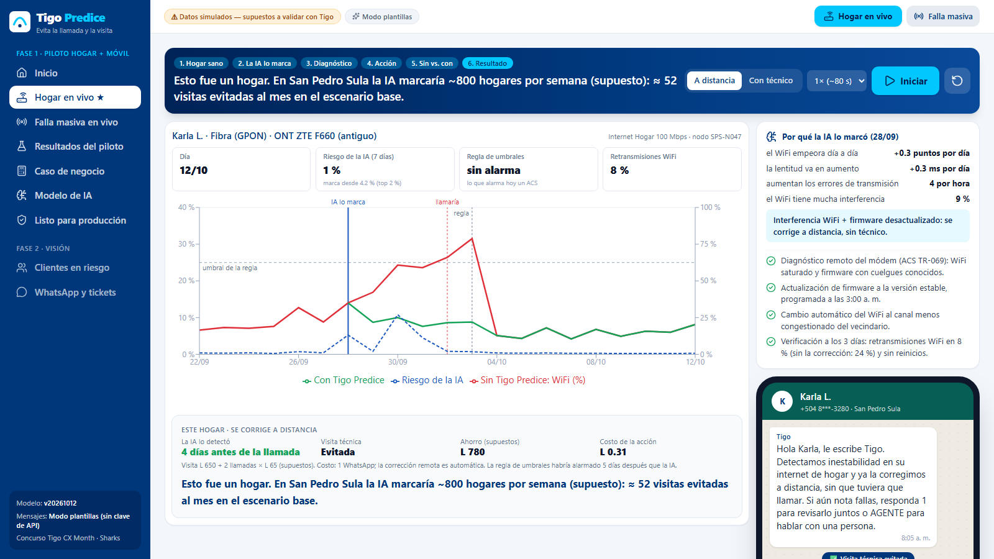
Un hogar del modelo: la IA lo marca 4 días antes de la llamada
Nuestra idea con IA
Así se ve en el prototipo
1
28/09: la IA lo marca
entra al 2 % de mayor riesgo
2
Explica el porqué
el WiFi empeora día a día
3
Se corrige a distancia
y llega un WhatsApp al cliente
4
02/10: habría llamado
la regla alarmaba recién el 03/10
5
Visita evitada
L 780 de ahorro por L 0.31
Notes:
Si hay pantalla, mostrar la demo 'Hogar en vivo' (77 segundos) o el video de respaldo. El riesgo diario y la explicación los calcula el modelo real sobre datos simulados.

Slide 7
En la simulación, anticipa el doble que las alarmas de hoy
Nuestra idea con IA
¿Por qué IA y no una regla?
2.0× lo que ve la regla
La IA anticipa 52 % de las visitas evitables; la alarma por umbral, 26 %.
51 % sin ninguna alarma
La IA ve tendencias: la señal que baja, el WiFi que empeora. La regla ve cuando ya es tarde.
Hipótesis, no promesa
Se valida con 3 meses de telemetría real en las semanas 0–2. Si no supera a la regla por 1.3×, se usa la regla.
Notes:
No medimos la IA contra nada: la medimos contra lo que Tigo ya tiene, la alarma por umbral. En datos simulados, con el mismo presupuesto, anticipa el doble. Decirlo claro: es una hipótesis que validamos con datos reales en dos semanas. Y si con datos reales no gana, usamos la regla: el piloto igual sirve.

Slide 8
L 4.3 M netos el año 1, con costos reales de Honduras
Impacto esperado
¿Qué beneficio se obtiene?
L 4.3 M
3,300
116,600
12 %
netos en el año 1 (escenario base, ya descontada la inversión)
visitas técnicas evitadas al año
llamadas menos al call center al año (Hogar + Móvil)
menos llamadas y Móvil se paga en el año 1 (Hogar: 22 %)
Para el cliente
No pierde el servicio, no llama y no espera al técnico. Recibe un WhatsApp: «ya lo corregimos».
Para agentes y técnicos
Menos llamadas repetidas. Las visitas que sí van, van una sola vez y con el diagnóstico.
Para Tigo
Menos costo y mejor NPS. La retención (L 3.4 M al año) ni siquiera entra en el caso.
Notes:
Solo contamos beneficio duro: visitas y llamadas evitadas por su costo. L 4.3 M netos en el año 1 en el escenario base. Usamos la base real de Tigo Honduras y costos hondureños: visita L 650, llamada L 65. Móvil se paga con 12 % menos llamadas y Hogar con 22 % menos visitas evitables. La retención y el NPS son upside, no están en el número.

Slide 9
Si todo sale mal se pierden L 3 M: por eso, primero un piloto
Impacto esperado
¿Y si los supuestos fallan?
Piloto Hogar simulado: tratados vs. control
414
visitas por 1,000 hogares marcados sin acción
336
con atención proactiva
−19 % visitas
IC 95 %: 12 % a 25 % · llamadas técnicas −56 %
Simulado: muestra cómo se medirá, no promete un número.
Notes:
Rango completo: −L 3 M a L 14 M. Si todos los supuestos salen mal a la vez, escalar perdería hasta L 3 M. Por eso no pedimos escalar: pedimos un piloto de L 770 mil que lo averigua. El piloto se mide contra un grupo control, con intervalo de confianza: así la decisión se toma con datos de Tigo, no con nuestra simulación.

Slide 10
Lo pide la estrategia de Tigo y ya lo exige CONATEL
Por qué ahora
Estrategia de Millicom 2026 y regulación vigente
Prioridades de Millicom en 2026
Mejor servicio: el cliente no sufre la falla ni tiene que llamar
Eficiencia y flujo de caja: menos visitas y llamadas, sin inversión en red
Crecer en valor: protege el hogar y a los clientes convergentes, que tienen cerca de la mitad del churn
Simplicidad: empieza con archivos diarios del ACS, el NOC y el call center
Reglamento NR001/26 de CONATEL
La Gaceta, 28 de febrero de 2026
Art. 39 (15): avisar a tiempo de averías e interrupciones y su plazo de normalización, por SMS y otros medios
Art. 5 (10): compensación automática y reporte de la duración y las zonas de cada falla
Art. 5 (17 y 18): con 10 días sin resolver o más de 24 h sin servicio al mes, el cliente se va sin penalidad
Notes:
Esto ya no es solo una buena idea: desde marzo de 2026 CONATEL exige avisar las interrupciones y compensar automáticamente las horas sin servicio con un registro de duración y zonas. Tigo Predice automatiza las dos cosas, y además protege lo que Millicom prioriza este año: servicio, eficiencia y flujo de caja.

Slide 11
Piloto de 12 semanas en San Pedro Sula, con GO / NO-GO medible
Plan
¿Cómo lo hacemos realidad?
1
Semanas 0–2
Preparación
2
Semanas 3–10
Piloto en vivo
3
Semanas 11–12
Decisión
Datos del ACS, NOC, CRM, call center y campo por archivo diario. Prueba retrospectiva IA vs. regla.
La IA marca el 2 % semanal y soporte corrige a distancia. Avisos en fallas masivas. 15 % de control.
Efecto con intervalo de confianza, costo real por visita y llamada evitada, y GO / NO-GO por frente.
GO si…
las visitas bajan 15 % o más (llamadas 12 % en Móvil), con significancia
menos de 2 % de clientes pide no recibir mensajes
la IA supera a la regla por 1.3× (si no, se usa la regla)
Privacidad y seguridad desde el día 1
Solo datos técnicos del módem y la línea: nunca contenido ni navegación
GDPR como estándar, ISO 27001/27701/42001 y OWASP
Red team propio: 12 ataques probados y corregidos
Notes:
El riesgo está acotado: 12 semanas, una ciudad y criterios de éxito definidos antes de empezar. Si no funciona, se detiene. Honduras aún no tiene una ley integral de datos personales, así que usamos GDPR como referencia.

Slide 12
Una inversión acotada para decidir con datos reales de Tigo
El pedido
¿Qué necesitamos de los Sharks?
1
Datos
Archivos diarios del ACS, NOC, CRM, call center y órdenes de campo de San Pedro Sula
Inversión del piloto
L 770 mil
2
Equipo
Un patrocinador, enlaces de NOC e ingeniería de acceso, soporte N2 y un analista al 50 %
≈ US$ 28 mil · 12 semanas · 2 frentes
3
Canal y cumplimiento
Plantillas de WhatsApp Business y visto bueno de Legal y Seguridad
Si es GO, el escenario base deja L 4.3 M netos en el año 1 a nivel nacional.
4
Decisión
En la semana 12, con números reales, ustedes deciden GO o NO-GO por frente
Notes:
Pedir con claridad: L 770 mil, 12 semanas, datos y un equipo pequeño. Ustedes deciden en la semana 12 con datos reales.

Slide 13
Los chatbots atienden la llamada.
Tigo Predice evita que ocurra
…y evita la visita.
Tigo Predice · Sandra Jimenez · sandra.jimenez@tigo.com.hn
Notes:
Pausa. Bajar el ritmo para la frase final. Luego: 'Gracias. ¿Preguntas?' (El documento de preguntas frecuentes del jurado tiene las respuestas preparadas.)

